Slide 1

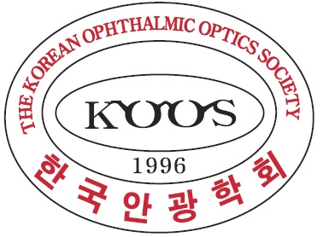
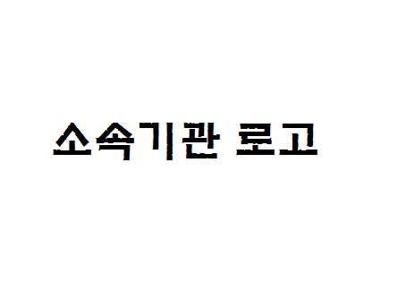
카페인 섭취가 시기능에 미치는 영향
김민하 ∙ 손나영 ∙ 이민주 ∙ 조나현 ∙ 조현수 ∙ 심정규*
백석대학교 보건학부 안경광학과
INTRODUCTION
RESULTS
카페인 섭취 전〮후의 시기능을 검사하여 카페인이 시기능에 미치는 영향 분석
안경사가 시기능 검사에서 고객에게 적정한 카페인 섭취에 관한 설명의 필요성 확인
1. 카페인 영향 실험
1) 섭취 직후 변화
동공크기 증가
굴절력과 초점심도 변화 없음
METHODS
대학생 30명 대상, 실험군(15명, 커피 175ml, 카페인 99mg)과 대조군(15명, 물 175ml)으로 나누어 섭취 전〮후의 시기능 변화(동공크기, AR, 눈물량검사, 교정시력, 순목, 초점심도) 분석함. 실험은 카페인 섭취 전, 섭취 후(직후, 10분 후, 30분 후)로 나누어 진행
일반인 87명 대상, ‘안경사(검안사)의 인식도 조사＇를 네이버 폼을 통해 진행
*통계는 SPSS 18.0을 이용해 분석, 유의수준은 p<0.05로 함
2) 섭취 10분 후 변화
동공크기 증가
초점심도 얕아짐
3) 섭취 30분 후 변화
굴절력(감소), 순목횟수(감소),
동공크기(증가), 초점심도(감소)
CONCLUSIONS
동공크기(증가)와 초점심도(감소)를 통해 선명히 보이는 범위가 줄어, 정확한 검사 결과 얻기 힘듦
순목 횟수(감소)로 눈에 부담을 줄 수 있음
굴절력(감소)의 변화로 검사 결과에 영향을 끼쳐 만족스러운 시기능 제공 불가
따라서 카페인 섭취가 시기능 검사 결과에 영향을 줄 수 있으므로, 안경사는 시력검사 전 카페인 섭취에 영향 받을 수 있는 사항들에 대해 고객에게 충분한 설명이 필요함
2. 안경사(검안사)의 인식도 조사
REFERENCES
[1]이경훈, 고카페인 에너지음료가 시기능에 미치는 영향에 대한 연구, 국회전자도서관, 2015.02
[2]강유정. (2020). 카페인이 신경전도속도에 미치는 영향. 융합정보논문지, 10(3), 195-199.
2021 한국안광학회 동계학술대회

